Slide 1
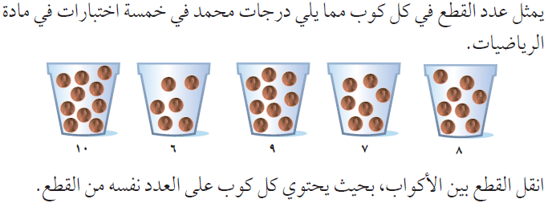
تمهيد
المتوسط الحسابي للبيانات 8 ، 7 ، 9 ، 6 ، 10
8
المتوسط الحسابي للبيانات 8 ، 7 ، 9 ، 6 ، 10 ، 14

Slide 2
احسب المتوسط الحسابي للبيانات 8 ، 7 ، 9 ، 6 ، 10
40
8 + 7 + 9 + 6 + 10
8
=
=
المتوسط الحسابي =
5
5

Slide 3
180
40 + 30 + 38 + 42 + 30
36 ريالا
=
=
المتوسط الحسابي =
5
5

Slide 5
399
106 + 55 + 34 + 35 + 34 + 57 + 78
=
=
57
المتوسط الحسابي =
7
7
34 ، 34 ، 35 ، 55 ، 57 ، 78 ، 106
نرتب البيانات :
55
الوسيط =
الوسيط
34
المنوال =

Slide 6
291
20 + 24 + 20 + ...................... + 24
24,25
=
=
المتوسط الحسابي =
12
12
20 ، 20 ، 24 ، 24 ، 24 ، 24 ، 24 ، 24 ، 26 ، 26 ، 26 ، 26
نرتب البيانات :
24
=
24 + 24
الوسيط =
2
الوسيط
24
المنوال =

Slide 7
523
29 + 14 + 80 + ...................... + 50
52,3
=
=
المتوسط الحسابي =
10
10
14 ، 29 ، 30 ، 50 ، 55 ، 59 ، 59 ، 69 ، 78 ، 80
نرتب البيانات :
57
=
55 + 59
الوسيط =
2
الوسيط
59
المنوال =

Slide 8
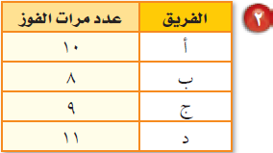
38
10 + 8 + 9 + 11
9,5
=
=
المتوسط الحسابي =
4
4
الوسيط
8 ، 9 ، 10 ، 11
نرتب البيانات :
9,5
=
9 + 10
الوسيط =
لا يوجد
المنوال =
2

Slide 9
32
31 ، 31 ،
29 ، 29 ،
27 ، 27 ،
26 ،
25 ، 25 ، 25 ،
24 ، 24 ،
23 ، 23 ، 23 ،
الوسيط
424
23 + 23 + 23 + ...................... + 32
26,5
=
=
المتوسط الحسابي =
16
16
25,5
=
25 + 26
الوسيط =
2
23 ، 25
المنوال =

Slide 10
بعد الزيادة
قبل الزيادة
33 ، 46 ، 53 ، 53 ، 79 ، 98
33 ، 46 ، 53 ، 53 ، 79
60,3
المتوسط الحسابي =
52,8
المتوسط الحسابي =
53
الوسيط =
53
الوسيط =
53
المنوال =
53
المنوال =

Slide 11
بعد الزيادة
قبل الزيادة
30 ، 33 ، 46 ، 53 ، 53 ، 79
33 ، 46 ، 53 ، 53 ، 79
49
المتوسط الحسابي =
52,8
المتوسط الحسابي =
49,5
الوسيط =
53
الوسيط =
53
المنوال =
53
المنوال =

Slide 12
بعد الزيادة
قبل الزيادة
45 ، 45 ، 48 ، 51 ، 51 ، 52
45 ، 45 ، 48 ، 51 ، 52
48,7
المتوسط الحسابي =
48,2
المتوسط الحسابي =
49,5
الوسيط =
48
الوسيط =
45 ، 51
المنوال =
45
المنوال =

Slide 13
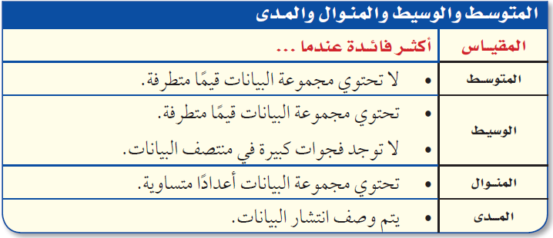

Slide 14
قيمة متطرفة
المتوسط
الوسيط والمنوال
1 + 2 + 2 + ............................ + 30
8,8
=
المتوسط الحسابي =
14
5
=
5 + 5
الوسيط =
2
المنوال =
5
29
30 ــ 1 =
المدى =
المتوسط لا يصلح لوجود قيمة متطرفة .
الوسيط والمنوال هما الأفضل لتمثيل البيانات .

Slide 15
12 + 14 + 15 + ...................... + 40
21,5
=
المتوسط الحسابي =
16
18,5
=
18 + 19
الوسيط =
الوسيط
2
40
المنوال =
المتوسط
28
40 ــ 12 =
المدى =
المنوال
المنوال لا يصلح لبعده عن مركز تجمع البيانات .
الوسيط والمتوسط هما الأفضل لتمثيل البيانات .

Slide 16
المتوسط
الوسيط والمنوال
50 + 50 + 50 + ..................... + 100
77,7
=
المتوسط الحسابي =
25
75
=
5 + 5
الوسيط =
2
75
المنوال =
50
100 ــ 50 =
المدى =
المتوسط يصلح لعدم وجود قيمة متطرفة .
الوسيط والمنوال هما الأفضل لتمثيل البيانات .

